Slide 1
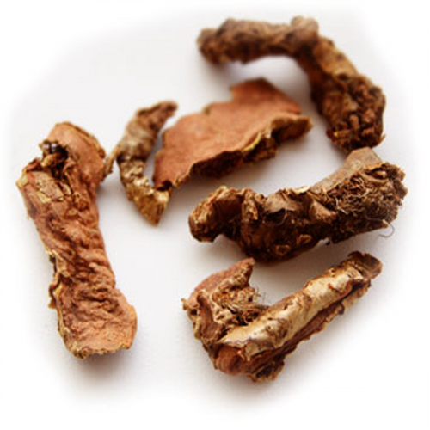
Родиолы розовой корневища и корни
Rhodiolae roseae rhizomata et radices
Родиола розовая Rhodiola rosea L.
сем. Толстянковые Crassulaceae

Slide 2
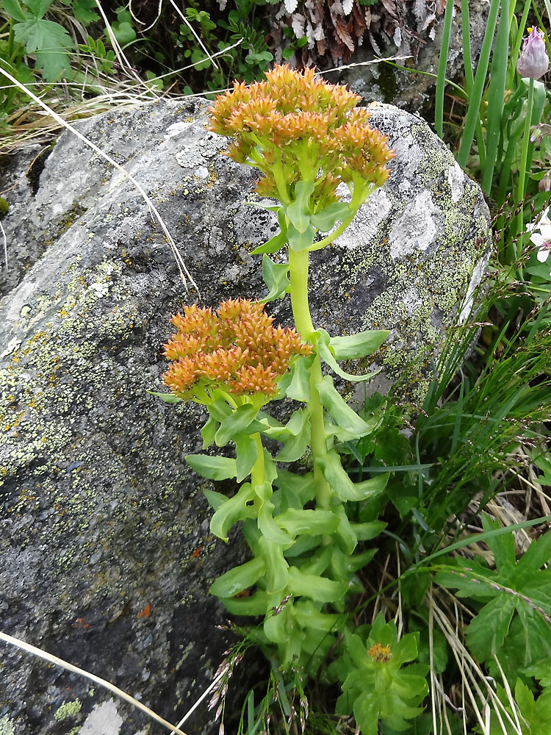
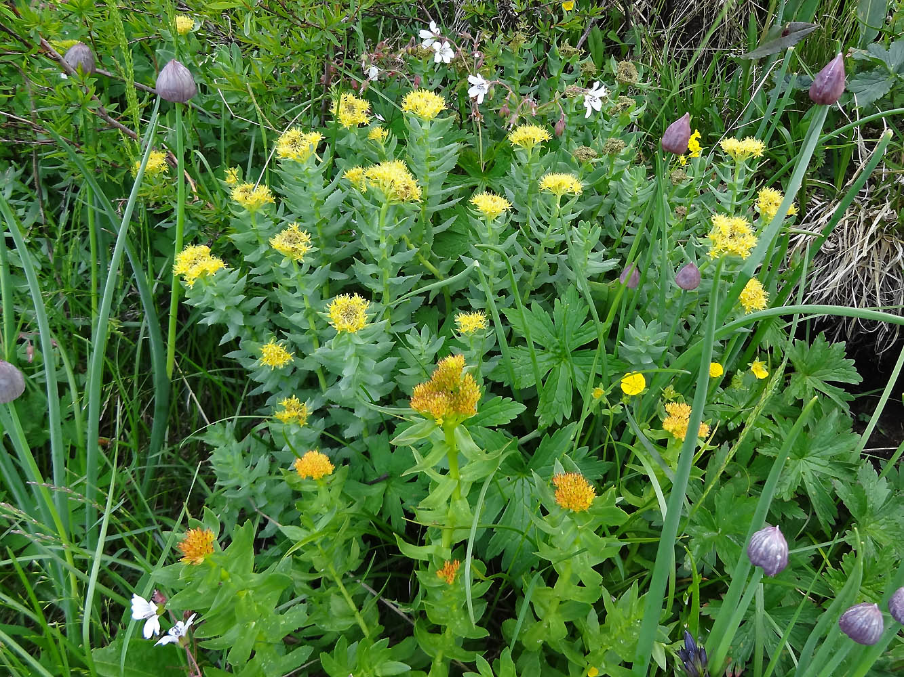

Slide 3
Химический состав
салидрозид розавин

Slide 4
Стандартизация
Корневища и корни родиолы розовой стандартизуется ГФ XIV – ФС.2.5.0036.15 по содержанию суммы гликозидов коричного спирта в пересчете на розавин (не менее 1%) и содержанию салидрозида (не менее 0,8%) определяемых методом ВЭЖХ.

Slide 5
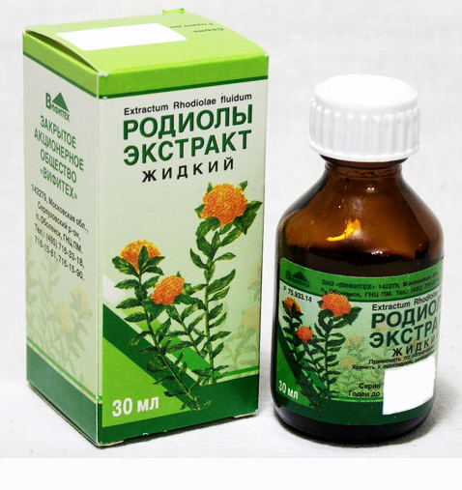
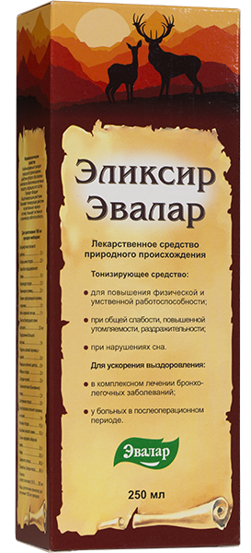
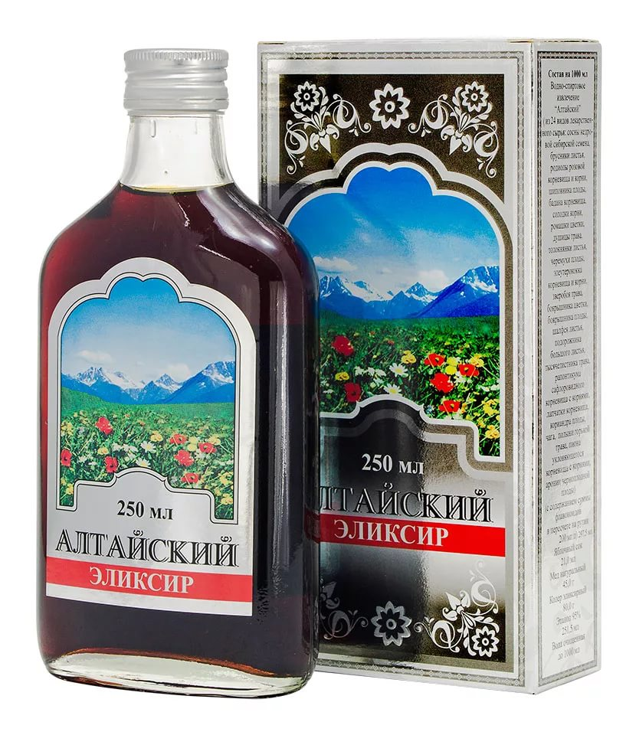
Препараты родиолы розовой

